Slide 1
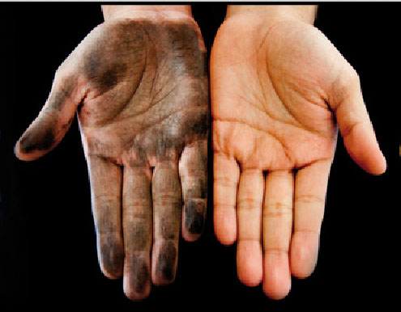
Tú corrompes…..
Cuando echas a perder el estado natural de algo o de alguien.
¡NO LO ECHES A PERDER¡
SI CORROMPES, TE CORROMPES

Slide 2
TRANSFORMACIÓN CULTURAL DEL NUEVO SIGLO
VALORES
ÉTICA
DECÁLOGO

Slide 3
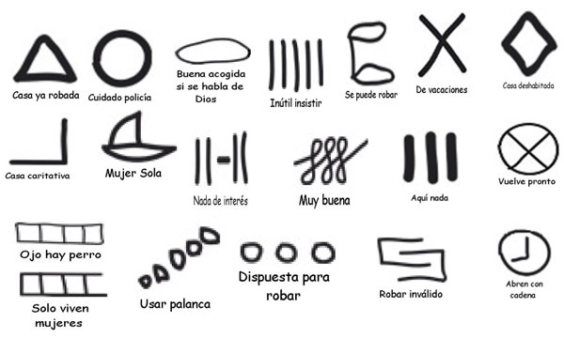
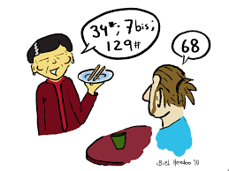
¿Qué es un Código ?
● Conjunto de normas legales sistemáticas
que regulan unitariamente una materia determinada.
● Recopilación sistemática de diversas leyes.
● Combinación de letras, números u otros caracteres que tiene un determinado valor dentro de un sistema establecido. El código de una tarjeta de crédito.
● Sistema de signos y de reglas que permite formular y comprender mensajes secretos.
● Conjunto de reglas o preceptos sobre cualquier materia.

Slide 4
Existen un gran variedad de Códigos:
CÓDIGO CIVIL
Texto legal que contiene lo estatuido
sobre régimen jurídico, aplicable
a personas, bienes, sucesiones,
obligaciones y contratos.
CÓDIGO DE BARRAS
Conjunto de signos formado por una serie de líneas y números asociados a ellas, que se pone sobre los productos de consumo y que se utiliza para la gestión informática de las existencias.

Slide 5
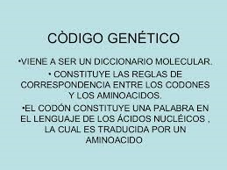
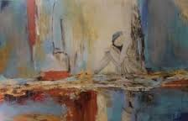
CÓDIGO GENÉTICO
Clave de la información contenida en los genes que expresa la correspondencia universal entre la secuencia de los ácidos nucleicos y la de las proteínas y constituye el fundamento de la transmisión de los caracteres hereditarios.

Slide 6
Y... ¿qué es un código personal?

Slide 7
Código Personal
Al parecer éste concepto escapa a primera vista, en las definiciones y conceptos antes mencionados. Pero reunamos elementos, derivados de estos conceptos y definiciones, que nutran el concepto de CÓDIGO PERSONAL.
Conjunto de normas, reglas o preceptos
Sistemáticas
Que sirven para regular
Combinación de números, letras o caracteres
Que tienen un cierto valor
Como el código que se requiere para una tarjeta de crédito
Código de señales: clave morse
Código Postal

Slide 8
E T I C A
La ética es la rama de la filosofía que estudia lo correcto y lo equivocado del comportamiento humano.
Además, tiene como centro de atención las acciones humanas y aquellos aspectos de las mismas que se relacionan con el bien, la virtud, el deber, la felicidad, el carácter y la vida realizada.

Slide 9
Tus acciones no me dejan, escuchar tus palabras
Tu código ético por tanto, es tu conjunto de preceptos personales que sirven de marco para tus pensamientos, intenciones, decisiones y acciones.
Y que tiene que ver con tu carácter :
Se requiere de carácter para actuar como lo dicta tu código.
Es más fácil decir que hacer.
Actuar como piensas.
Que tus hechos respalden tus palabras.

Slide 10
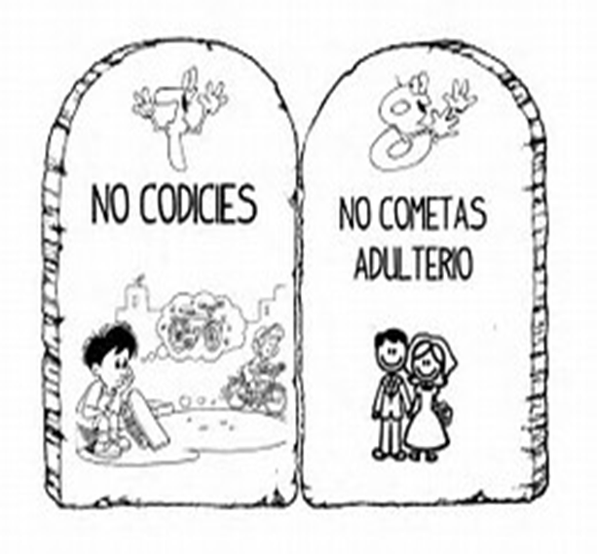
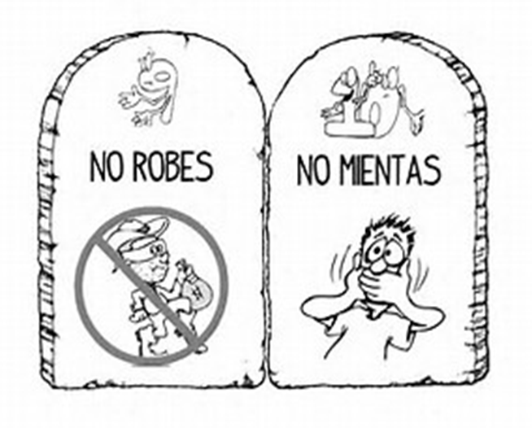
El ejemplo más sencillo que nos sirve para explicar lo que es un decálogo lo encontramos en
LOS DIEZ MANDAMIENTOS:
Un conjunto de palabras rectoras universales, recibidas por mandato divino para que fueran dadas a conocer a las mujeres y hombres en un momento histórico determinado, pero que aún siguen vigentes en nuestro tiempo.
DECÁLOGO

Slide 11
El CCRAR
es un modelo para poner en marcha; lo podemos utilizar de manera genérica en la educación, reeducación, orientación, enfoque de nuestros hijos, de nuestros esposos, esposas y más
La premisa básica es… INTEGRIDAD
«Predicar con el ejemplo»

Slide 12
1
Promover en mi entorno la ética pública como un compromiso no sólo de integrantes del servicio público, sino también de la ciudadanía.
Impulsar la inclusión de las mujeres en los espacios de toma de decisiones dentro de las instituciones públicas, organizaciones de la sociedad civil y el sector privado.
Ejercer siempre de manera ética la autoridad que tengo frente a otras y otros, tanto en mi vida privada como en el ámbito público.
Comprender y practicar el diálogo en todo momento como la vía para el entendimiento y la consolidación de un sentido de comunidad.
Participar directamente y fomentar la participación informada y responsable en procesos electorales, programas de gobierno y en el diálogo público continuo.
2
3
4
5

Slide 13
6
Denunciar ante las instancias correspondientes cualquier acto de corrupción del que tenga conocimiento, por mas insignificante que parezca.
Tener la información necesaria para conocer, prevenir y denunciar los efectos negativos de la corrupción en el ejercicio de los derechos de las mujeres.
Prevenir y denunciar cualquier caso de extorsión sexual en el hogar, la escuela o espacio de trabajo.
Vigilar desde las instituciones de gobierno y desde la sociedad el uso correcto de los recursos públicos.
Participar de manera convencida, consciente y comprometida en este movimiento nacional en contra de la corrupción, reconociendo mi contribución al bienestar de todas y todos los mexicanos.
7
8
9
10

Slide 14
¡No siempre la evolución depende de UN SALTO CREATIVO, sino que los pequeños cambios hechos de vez en vez transforman la naturaleza de las personas y las cosas, afectando la realidad!
CAMBIAS TÚ, CAMBIA EL MUNDO

Slide 15
¡Muchas gracias!

